Slide 1

Recorriendo la Curva de Aprendizaje en la
Prueba de Inyectividad de Polímeros (PIT)
Yacimiento Rio Chico
Echavarría Pedro
González Lucas

Slide 2
AGENDA
Ubicación Geográfica
Objetivos de la Prueba de Inyectividad
Etapas / Tiempos del Proyecto
Lecciones Aprendidas
Yard Test
Resultados PIT
ILT vs Spinner
Estudios Adicionales
Conclusiones

Slide 3
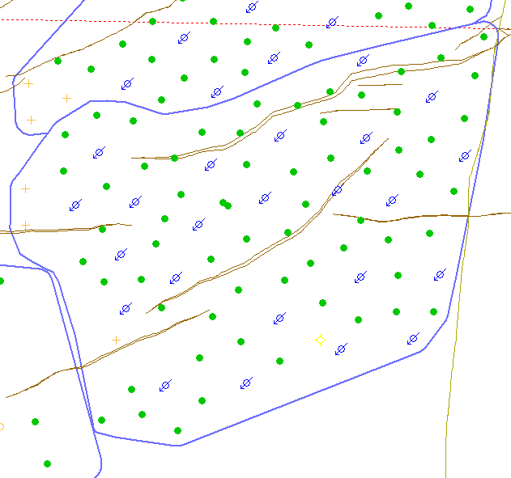
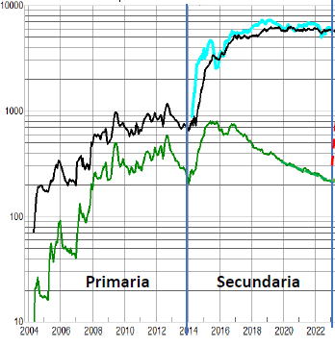
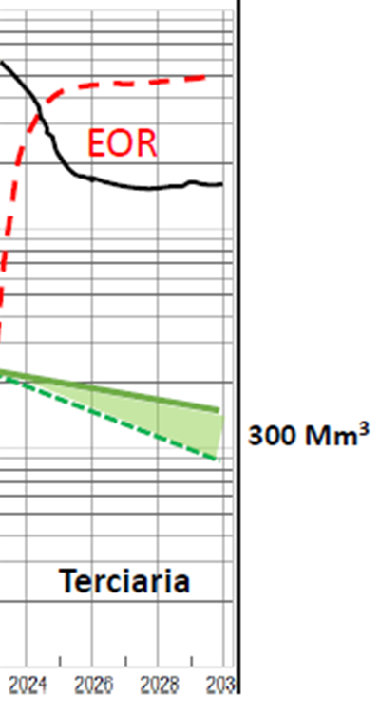
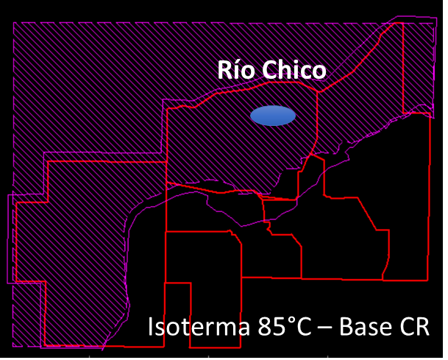
PROYECTO EOR: RÍO CHICO
Piloto
m³/d
Proyecto Total
63 Productores
23 inyectores
Inyección: 6100 m³/d
Petróleo: 195 m³/d
Np: 2.3 MMm³
Piloto
23 Productores
6 inyectores
Inyección: 2000 m³/d
Petróleo: 100 m³/d
Np: 1.1 MMm³

Slide 4
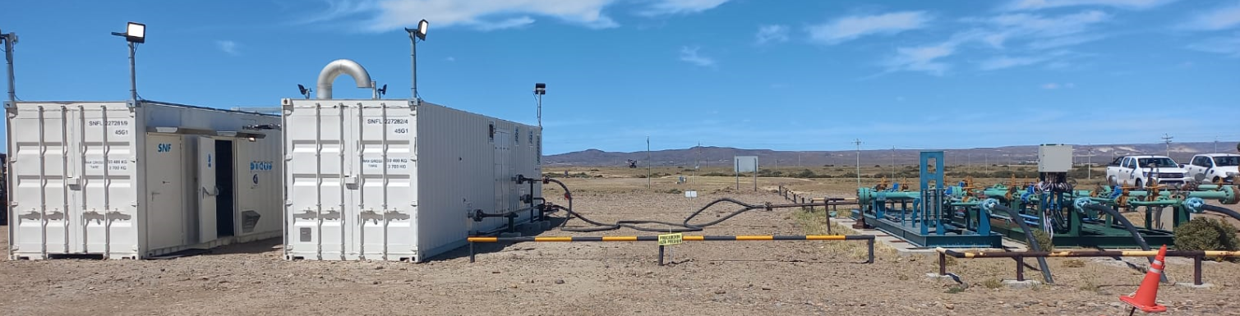
OBJETIVOS POLYMER INJECTIVITY TEST
    Obtener información para definir la estrategia
Piloto
PIT
    Evaluar la inyectividad de la solución polimérica a distintas concentraciones
    Conocer las condiciones operativas de la planta
    Evaluar la preparación, hidratación y viscosidades alcanzadas

Slide 5

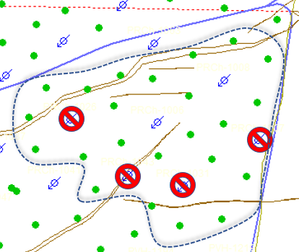
FALLAS DETECTADAS DURANTE IWTT
Selectivas Río Chico
Antigüedad promedio: 6 años
Mandriles promedio: 8 mandriles
Profundidad promedio: 1500 m
Movimientos promedio: 3 mov. por intervención
Movimientos durante IWTT: 20 mov. por intervención
Especies radioactivas usadas: 34 especies
Selectiva A: Falló durante regulación final del pozo. 100% del pozo trazado. Requirió 22 días de WO.
Selectiva B: Falló durante inyección de especies. 40% del pozo trazado. Pozo desplazó. Requirió equipo de WO.
Selectiva C: En falla desde 2021. Desplazó por un año. Requirió equipo de WO.
Selectiva D: Falla previa a la inyección de trazadores. Requirió 2 equipos de torres y CTU. 27 días de WO.
A
D
C
B

Slide 6
PROBLEMÁTICA ASOCIADA A LAS FALLAS
Merma de producción
Altos costos de intervención con equipo de torre
Extensión del periodo de muestreo por compañía de trazadores
Imposibilidad de agregar otros pozos inyectores al piloto
Necesidad de repetir trazadores en pozos con falla con trazadores ya inyectados
Selectiva A: Se decidió no repetir trazadore (8 realizados). Se decide esperar 3 meses para realizar el cambio de instalación
Selectiva B: Debido a que solo se inyectaron 3 especies y se detectó flujos cruzados en las capas inyectadas, luego del cambio se decidió repetir las inyecciones de trazador

Slide 7
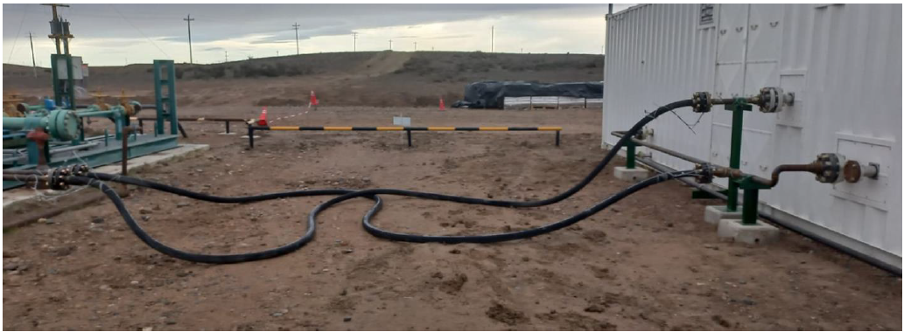
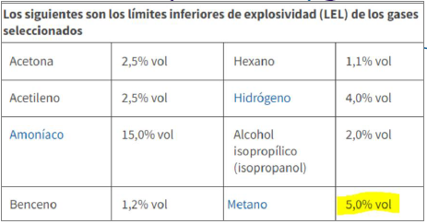
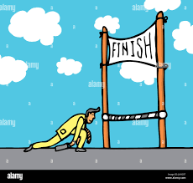
PRESENCIA DE METANO
Cuando se comenzaron las primeras pruebas de inyectividad se identificó la presencia de metano en el agua de inyección que llegaba a la PIP (Polymer Injection Plant)
Ref. National Fire Protection Association
ACCIONES realizadas para disminuir el CH₄ disuelto en agua
  Reducción de presión de gas de blanqueting en tanques de agua
  Apertura temporal de tapas en techo de tanques
  Purga de gases en líneas de succión de bombas

Slide 8
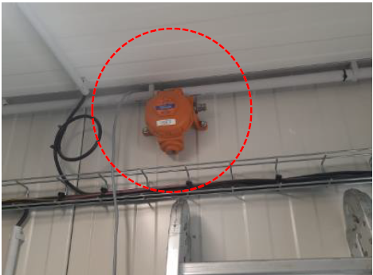
PRESENCIA DE METANO
Se realizó un análisis HAZOP en conjunto con SNF y se determinaron acciones para reducir el riesgo asociado a operar con presencia de metano en la PIP
Instalación de sensores de medición de metano en PIP
Mejora de ventilación en PIP
Derivación de purgas internas a zonas seguras
Certificar la anti - explosividad de los equipos involucrados
Problemática
  Excesiva demora en la importación de sensores
  Largos tiempos de certificación de equipos
Retraso de 7 meses en la inyección de polímeros

Slide 9
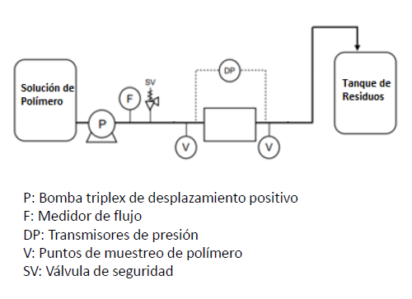
YARD TEST
Al inyectar polímero los caudales obtenidos son inferiores a los valores teóricos de cada uno de los orificios para agua.
La degradación del polímero crece en función del aumento de la presión independientemente del diámetro de orificio:
Para ΔP menores a 20bar, la degradación fue entre 15y 30%.
Para ΔP mayores a 80bar, la degradación superó el 80%.
Según los resultados de laboratorio, se puede inferir que para ΔP entre 30 y 40 bar se supera el 50% de degradación

Slide 10
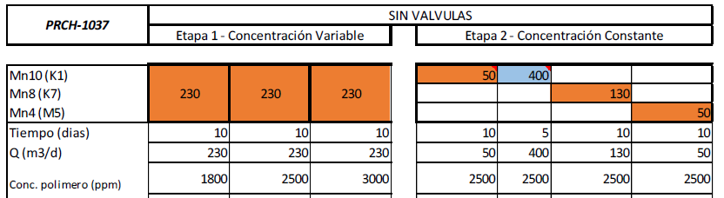
DESARROLLO DEL PIT. POZO-1
Pozo-1
Inicialmente se planearon 7 etapas. Tres a concentración variable con capas en conjunto. Cuatro de forma individual a concentración constante sin utilizar válvulas.
Se estiman 65 días aproximadamente.
Se estiman testear 3 capas (Capas con mayor OOIP)
No se prevé el uso de válvulas.

Slide 11
DESARROLLO DEL PIT. POZO-1
Actividad realizada:
17 etapas
105 días
Se testearon 10 capas
Se utilizaron válvulas
Principales limitaciones frente a plan original:
Capas muy depletadas en las cuales no se puede obtener valores de presión para el caudal requerido
Capas con excesiva diferencia de presión lo cual impide la distribución del polímero en múltiples capas
Acciones tomadas:
Estudio en conjunto de capas con similitud de presión independientemente del OOIP
Aumentos de caudales frente a los estimados originalmente
Evaluar inyección mixta con capas libres y capas de muy alta admisión/baja presión con válvula
Bacheos de alta concentración de polímero para generar resistencia

Slide 12
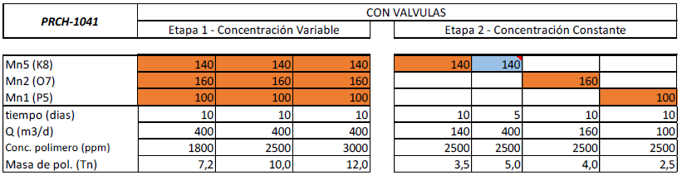
DESARROLLO DEL PIT. POZO-2
Pozo-2
Inicialmente se planean 7 etapas. 3 a concentración variable con capas en conjunto. 4 de forma individual a concentración constante. Todas con válvula salvo la indicada en celeste
Principales limitaciones frente a plan original:
Las pruebas con válvula brindan mucha menos información que las pruebas sin válvula. La presión se vuelve constante y el caudal está controlado por las válvulas. Se cancela la etapa 2 y se realizan pruebas sin válvula en dichas capas.
La etapa 1 se extiende a realizar pruebas en conjunto de capas con válvula y capas sin las mismas de acuerdo a los diferenciales de presión de cada una.
No se pueden realizar pruebas a bajo caudal debido a incompatibilidad entre el uso de válvulas y la bomba de desplazamiento positivo de la PIP

Slide 13
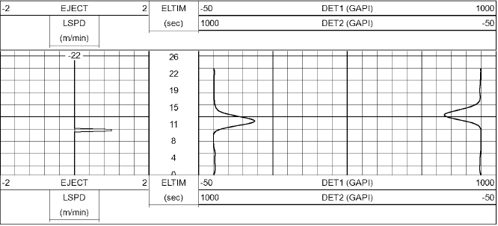
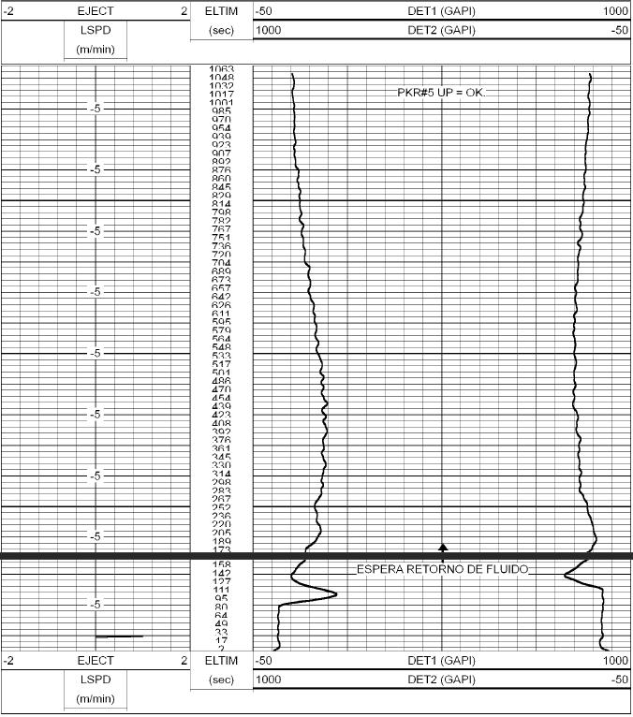
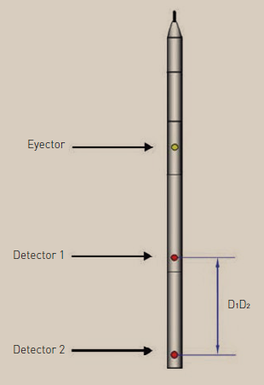
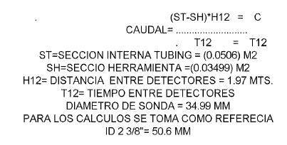
TRAZADORES RADIOACTIVOS
Trazador con agua
Trazador con polímero

Slide 14
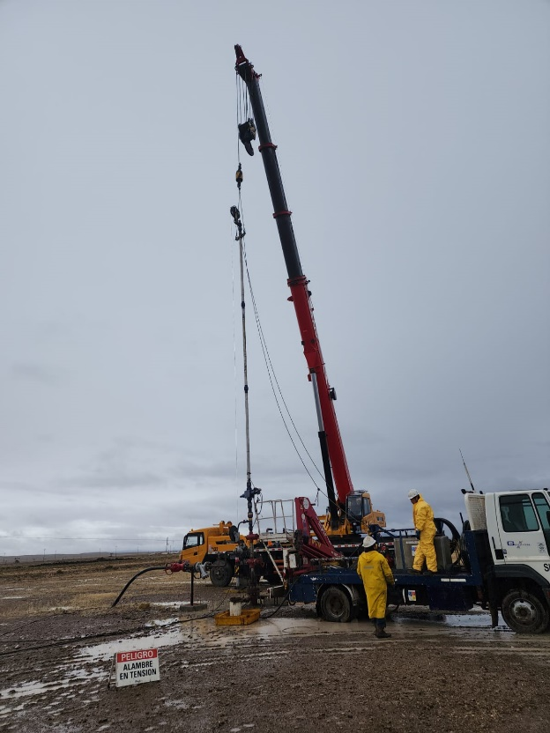
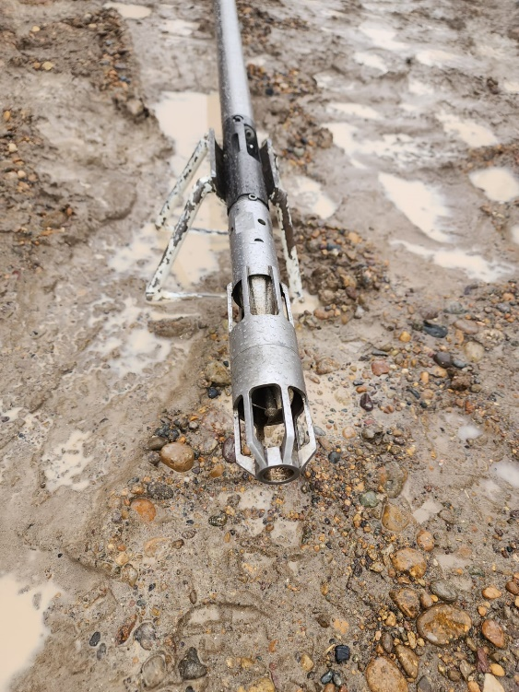
ILT: SPINNER
Principales limitaciones del ILT:
Resultados requieren procesamiento
La herramienta no se encuentra en GSJ, hay que pedirá con varios días de anticipación.
Costo adicional a la intervención de WL
No puede operar de forma continua las 24hs

Slide 15
ILT VS TRAZADOR RADIOACTIVO
Pozo-1 | Medicion 1 |  | Medicion 2
 | Trazador | ILT | Trazador | ILT
Mandril 10 | 100% | 100% | 20% | 7%
Mandril 9
Mandril 8
Mandril 7 |  |  | 25% | 40%
Mandril 6
Mandril 5 | 0% | 0%
Mandril 4
Mandril 3
Mandril 2 |  |  | 55% | 53%
Mandril 1
Pozo-2 | Medicion 1 |  | Medicion 2 |  | Medicion 3 |  | Medicion 4
 | Trazador | ILT | Trazador | ILT | Trazador | ILT | Trazador | ILT
Mandril 9 | 0% | 0% | 0% | 0% | 11% | 4%
Mandril 8 |  |  |  |  | 40% | 5% | 26% | 20%
Mandril 7 | 0% | 0%
Mandril 6 |  |  | 30% | 31% | 0% | 21% | 17% | 23%
Mandril 5 |  |  |  |  | 37% | 34% | 17% | 8%
Mandril 4 | 100% | 100% | 70% | 69% | 12% | 36%
Mandril 3
Mandril 2 |  |  |  |  | 0% | 0% | 21% | 49%
Mandril 1 |  |  |  |  | 0% | 0% | 19%

Slide 16
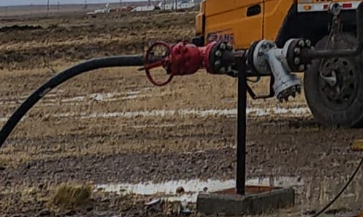
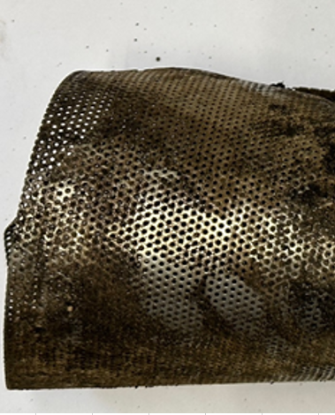
ESTUDIOS ADICIONALES
Se realizó toma de muestras de solución con polímero aguas arriba y abajo de los filtros de boca de pozo para verificar la degradación del polímero al pasar por estos
Se realizó toma de muestras periódicas de productores en primera línea para detectar producción temprana de polímeros.
Se realizó un estudio de compatibilidad entre los químicos utilizados en el yacimiento y el polímero
Se realizó consultoría con EOR Aliance para estudiar la posible producción de polímero durante el piloto y las posibles estrategias de mitigación.

Slide 17
CONCLUSIONES Y PROXIMOS PASOS
Conclusiones
Es un factor crítico para próximos desarrollos considerar el estado y la antigüedad de la selectivas en los proyectos de secundaria dado el estrés adicional al que se ven sometidas durante la etapa de IWTT.
En el caso de capas muy depletadas no se puede obtener un valor de presión en superficie ni una distribución vertical dentro del pozo. Es necesario evaluar capas en conjunto de acuerdo a la presión de la mismas.
Próximos Pasos
Determinar la tecnología de medición más apropiada entre ILT y trazador radiactivo y evaluar alternativas adicionales.
Determinar si se utilizaran pozos con válvulas, sin válvula o mixtos.
Evaluar tecnologías de válvulas especialmente diseñadas para inyección de polímero

Slide 18
Preguntas?
GRACIAS!

